Slide 1
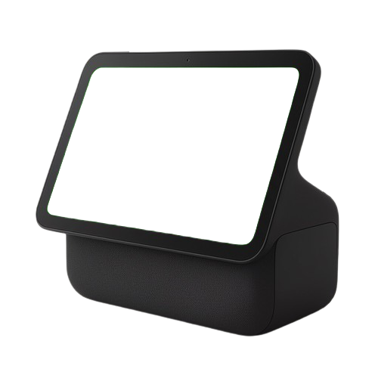
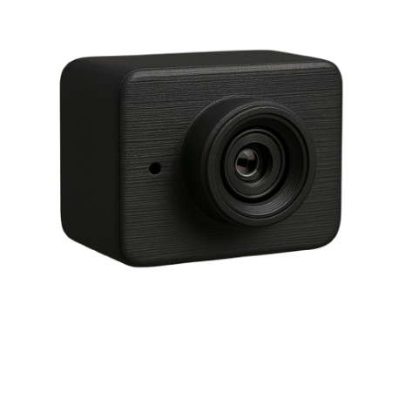
BIVEN AI
Kitchen kit

Slide 2

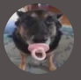
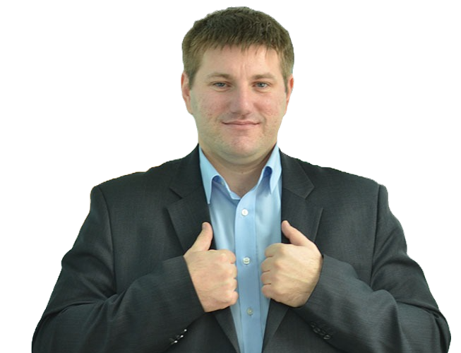
Наша команда
Київська МАН
м.Київ
Сігал
Стівен
Сергійович
9 клас
Дворак
Богдан
Михайлович
9 клас
"Генерал перемоги"
Потійчук
Володимир
Володимирович
Вчитель

Slide 3
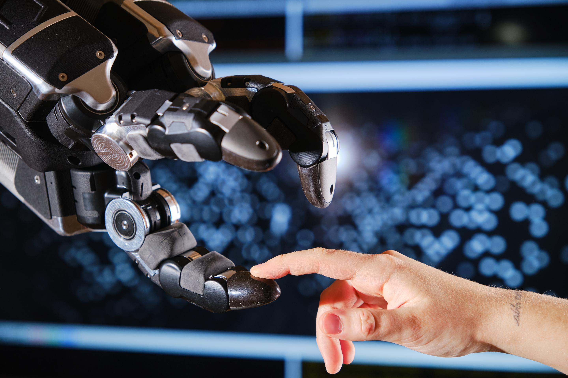
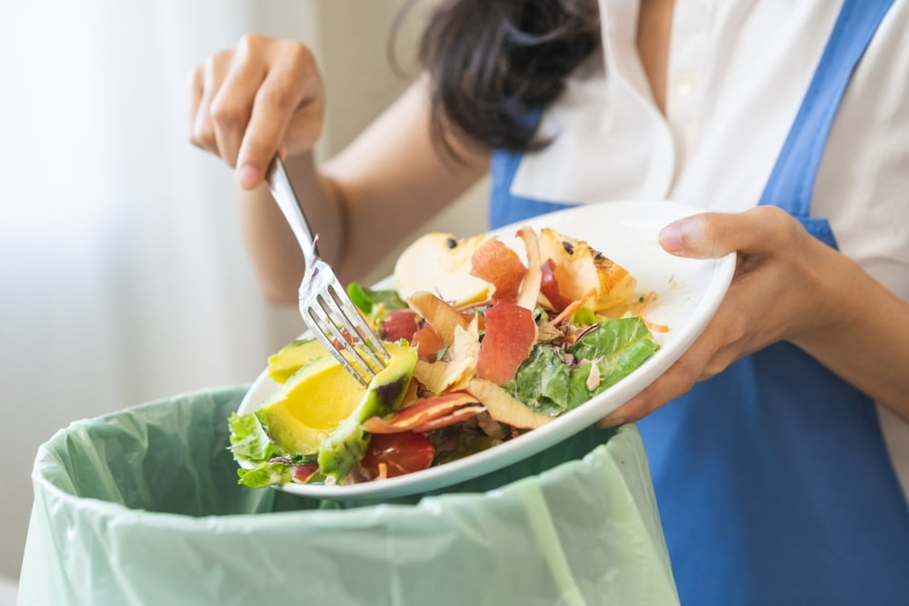
Ціль цього проєкту
Наша мета — створити ШІ помічника, який допомагатиме користувачам у пошуку рецептів, способів приготування страв, а також у раціональному використанні продуктів для економії.

Slide 4

Ось кухня обладнана нашою системою
А це ви
Раковина
Плита
Пічка
Мікрохвильова
Холодильник

Slide 5

От халепа!
Ви не вмієте готувати
(не саме ви а ваша гіпотитична версія
в цій уявній історії)
Ось стоїте ви собі
Раковина
Плита
Пічка
Мікрохвильова
Холодильник
І хочете щось поїсти

Slide 6
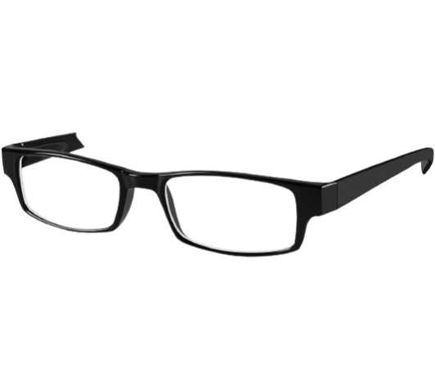
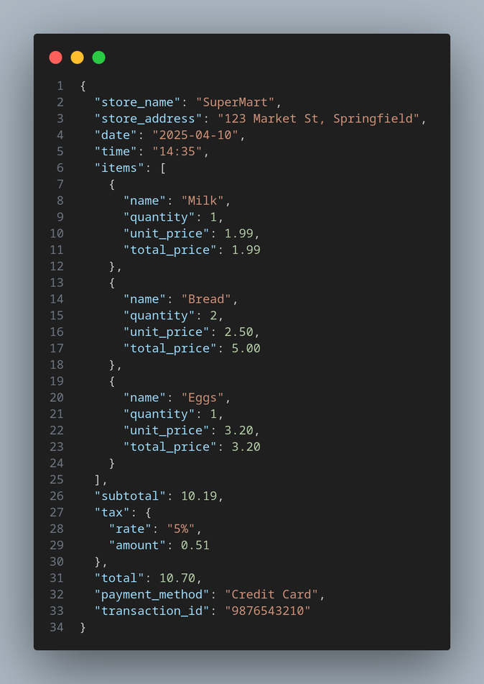





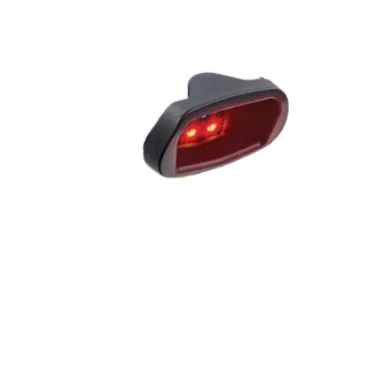
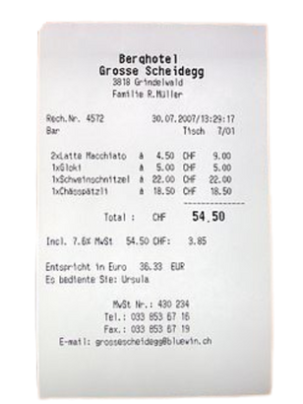
На, бери
Тепер в LLM є продукти які ви купили
Спершу комп’ютер дивиться на весь список інгредієнтів які можна використати
Як же він дістане цей список?
Давай щось зробимо попоїсти
1.підносите чек
2. Система зчитує продукти і додає в реєстр
Ок

Slide 7



Ок у мене є продукти,
що ти поїсти хочеш?
На
Дякую
Хочу карбонару!
Назва: вершки
Тепер він шукає рецепт з тими інгредієнтами що у тебе є
Треба інкорпорувати вершки в нашу пасту!
Срок придатності: через два тижні
RecipeFinder
RecipeFinder
Йой так воно скоро скисне

Slide 8
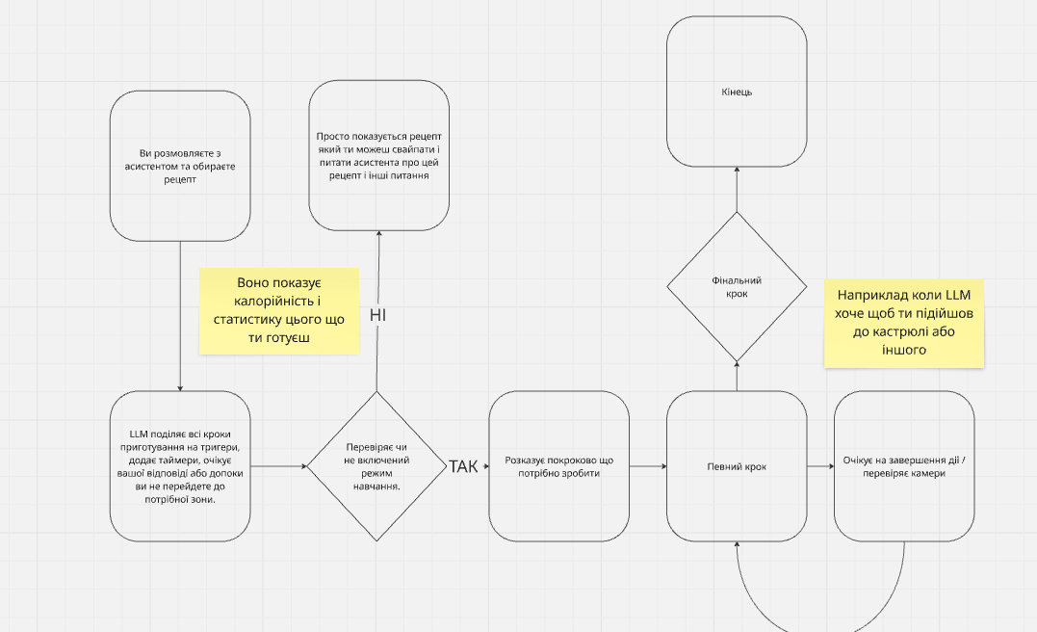
Принцип роботи (пояснення до комікса який ви тільки що прочитали

Slide 9
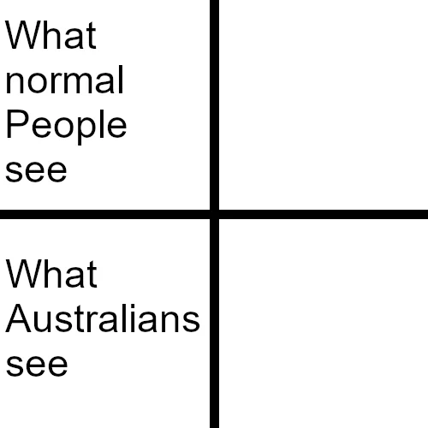

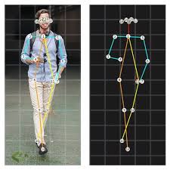
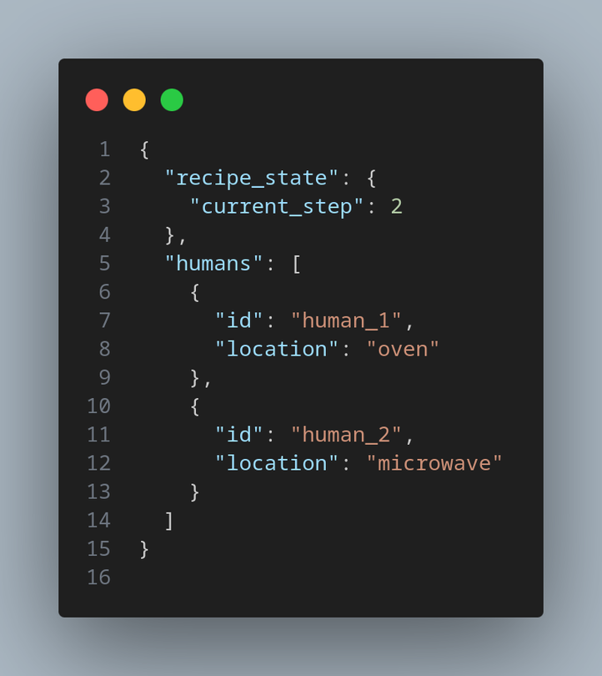
Зона де система розуміє що ви біля плити
Молодець
тепер дістань кастрюлю і наповни її до половини
Підійди до плити
Камери також можуть розпізнавати позицію кухонних приладдь.
Раковина
Плита
Пічка
Раковина
Раковина
Плита
Пічка
Плита
Пічка
Йо, який твій рівень куховарення
Я початківець
Мікрохвильова
Мікрохвильова
Мікрохвильова
Холодильник
Холодильник
Холодильник
У нашого девайса є режим “вчитель”

Slide 10
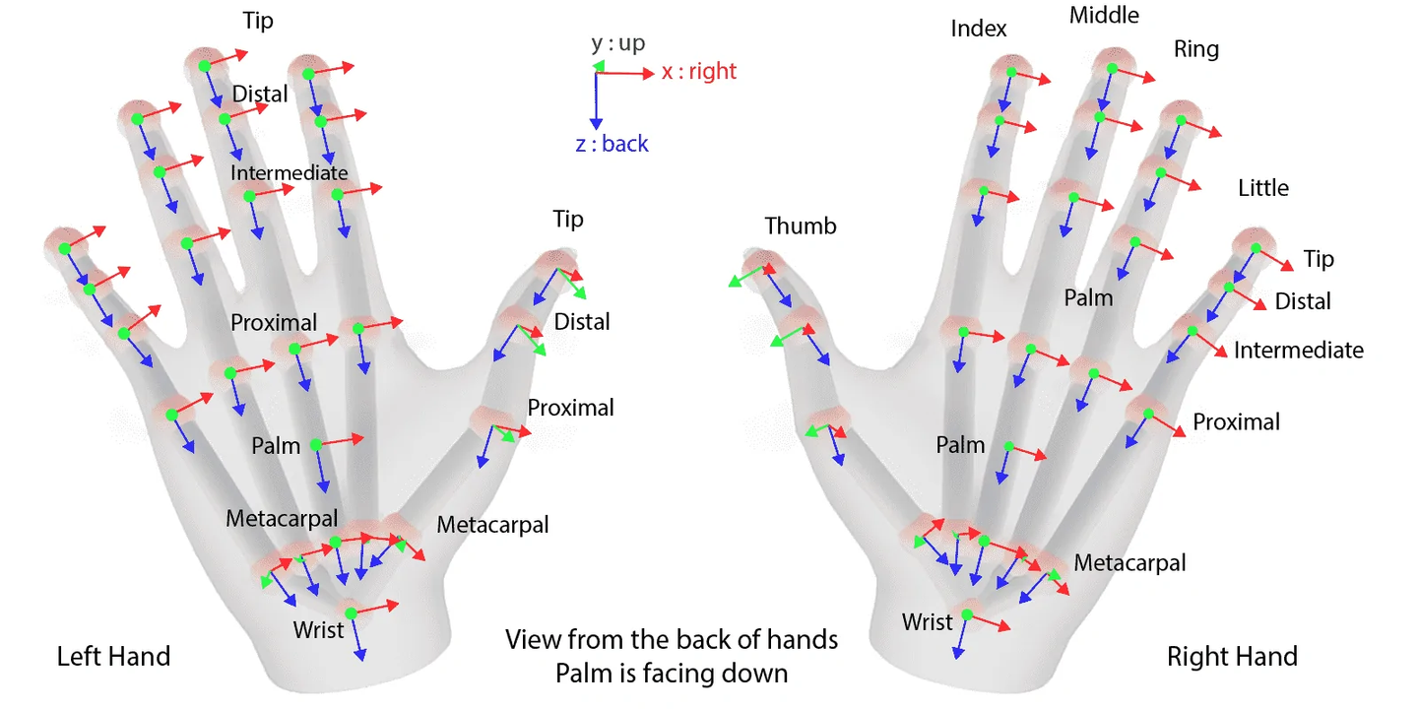

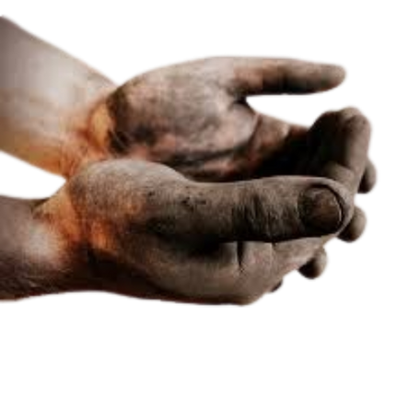
a
Йоу, включи світло, поспати можна поки макарони варяться.
Розбудиш коли зваряться?
Ваш асистент оснащений мікрофоном який може вас почути і вам відповісти
Hand Tracking
Чекай, а якщо в мене вже є система смарт будинку?
В пристрої буде камера яка відстежує руки
О ні в мене руки брудні, як мені користуватися сенсорним екраном?
Боже як же мені ліньки йти до мого девайса через мою надмірно довгу кухню
Ок
Декілька простих жестів:
Я вмію говорити між іншим
  Свайпи
    (Наприклад:
    рукою вправо - наступний крок
    рукою вліво - минулий крок
    кулак - вибрати
    )
Плита
Home assistant - найбільша open
source платформа для розумних будинків з більше 3000 інтеграцій

Slide 11



Ресурси з яких ми черпали інформацію
Ось ми коли це писали
https://observablehq.com/@mt-cs/movenet-3d-pose-tracking-webcam-1
https://huggingface.co/meta-llama/Llama-4-Scout-17B-16E-Original
https://platform.openai.com/docs/models/gpt-4.1-nano
https://openai.github.io/openai-agents-python/
https://aistudio.google.com
https://github.com/snakers4/silero-vad
https://arxiv.org/pdf/2504.08388
https://x.com/sama
https://github.com/huggingface/transformers
https://ollama.com/
https://github.com/openai/openai-cookbook

Slide 12
Дякую за увагу

